Slide 1
Unityでステージエディタ
アクションゲームなどのステージには様々なオブジェクトが配置されます。
配置するデータを１つずつプログラムで書くのは非常に面倒です。
{
0, 0, 0, 0, 0, 0, 0, 0, 0, 0, 0, 0, 0, 0, 0,
1, 0, 0, 0, 0, 0, 0, 0, 0, 0, 0, 0, 0, 0, 0,
0, 0, 0, 0, 0, 1, 2, 0, 0, 0, 0, 0, 0, 0, 0,
}
↑マップチップを使ってもいいけど限界はありますし、
同じ場所に複数のものを置けなかったりします。

Slide 2
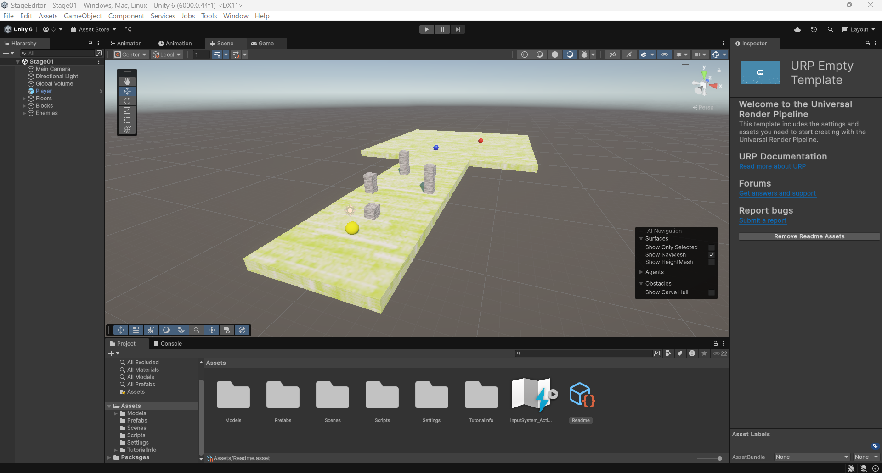
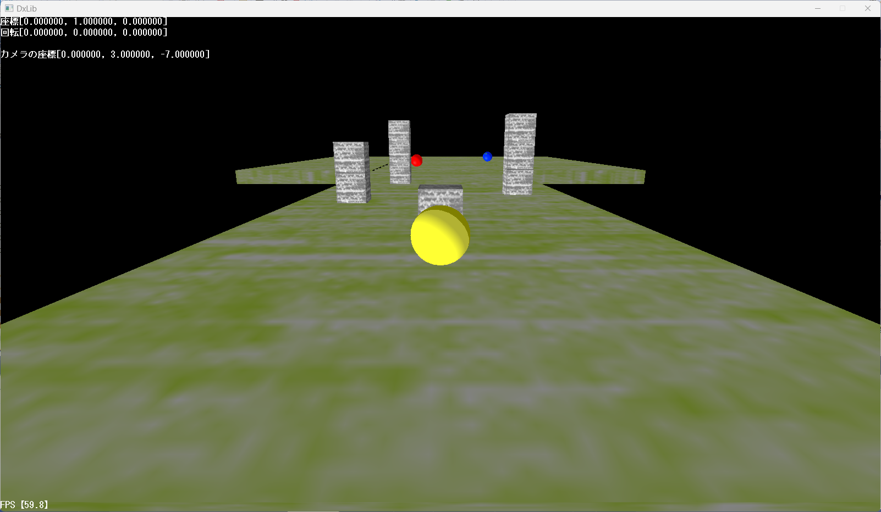
Unityでステージエディタ
実際にゲームエンジンを使わない開発でも、
ゲームエンジンをステージエディタとして活用することがあります。
ここではUnityを使って、
Unityで作ったステージをDxLibに反映する方法を練習します。

Slide 3
目次
いくつかの工程に分けて練習します。
１．はじめに
２．Unityの機能拡張
・自作メニュー
・ステージデータ出力
３．jsonファイル
・jsonファイルとは
・jsonファイルの読み込み
４．DxLibに反映
・オブジェクト配置

Slide 4
はじめに

Slide 5
はじめに
Unityプロジェクトを新規作成して、以下の３つのフォルダを追加しましょう。
■追加するフォルダ
・Models
・Prefabs
・Scripts

Slide 6
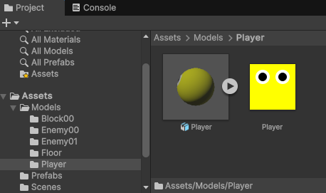
はじめに
Modelsには、ステージに配置するモデルを保存しましょう。
見分けがつくのであれば、仮モデルでも大丈夫です。

Slide 7
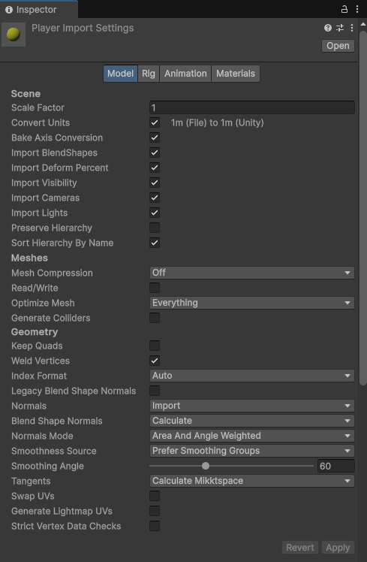
はじめに
Unityの仕様でZ軸に反転した状態で保存されます。
インスペクターから Bake Axis Conversion を ON にすると改善します。
ON にした後に Apply を忘れないように押しましょう。

Slide 8
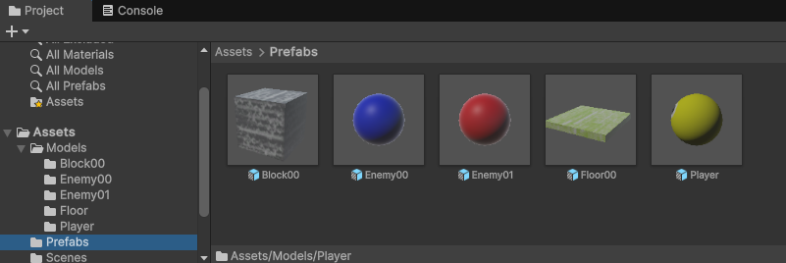
はじめに
Prefabsには、ステージに配置するオブジェクトをプレハブにまとめて保存します。
種類が多いときはフォルダ分けしましょう。

Slide 9
はじめに
以下のような仕組みを作ります。
１．プレハブを配置したら自動で配列に登録
２．登録された配列をデータで出力
まずは自動登録機能を作って各プレハブに付与します。

Slide 10
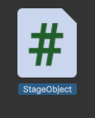
はじめに
Scriptsフォルダに「StageObject.cs」を追加します。

Slide 11
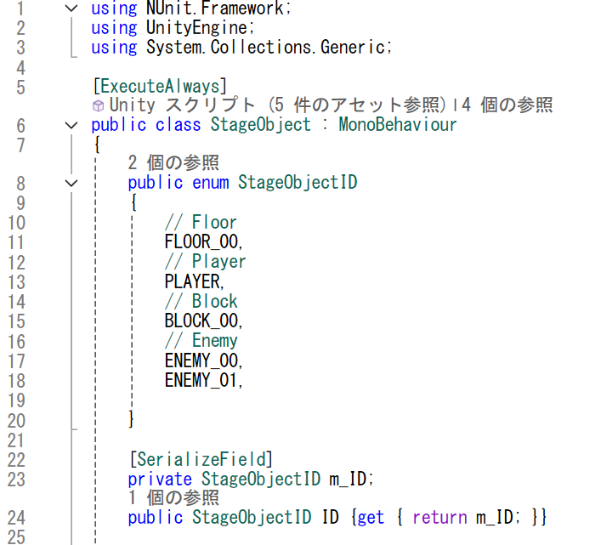
はじめに
StageObject.csを書きます。（その１）

Slide 12
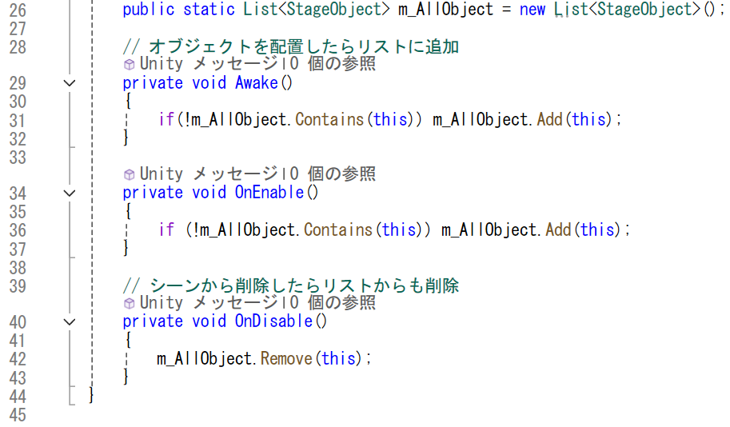
はじめに
StageObject.csを書きます。（その２）

Slide 13
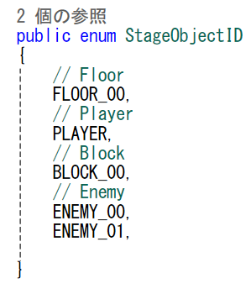
はじめに
配置するオブジェクトの種類ごとにIDが必要になります。
これがないと、何を配置したかDxLib側がわからないからです。

Slide 14
はじめに
StageObject.csがついているオブジェクトを自動登録します。
MEMO
後でブレークポイントを置いて確認してみよう

Slide 15
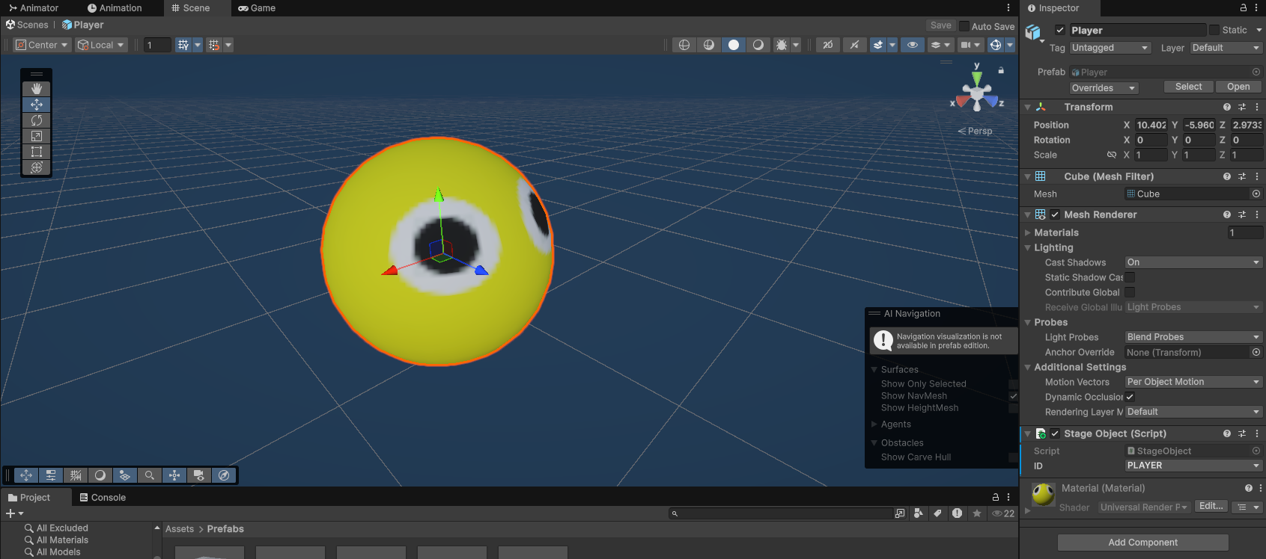
はじめに
各プレハブにStageObjectを追加して、IDを設定してあげましょう。

Slide 16
Unityの機能拡張

Slide 17
Unityの機能拡張
Unityには自作の機能を追加することができます。
今回は、Sceneに配置したものをデータ出力する機能を追加します。

Slide 18

Unityの機能拡張
Scriptsフォルダに「StageExproter.cs」を追加します。

Slide 19
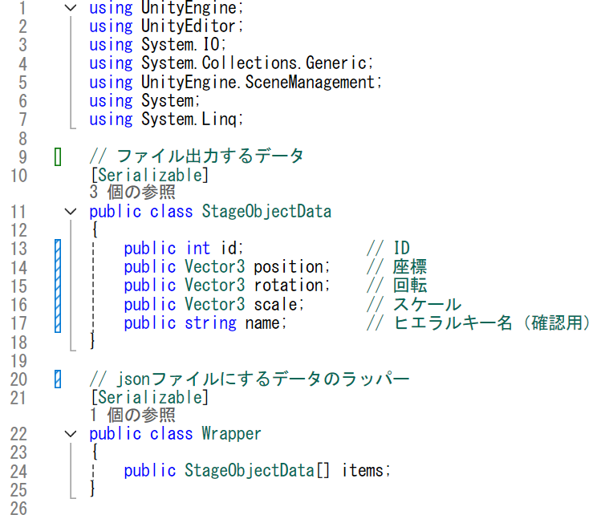
Unityの機能拡張
StageExproter.csを書きます（その１）

Slide 20
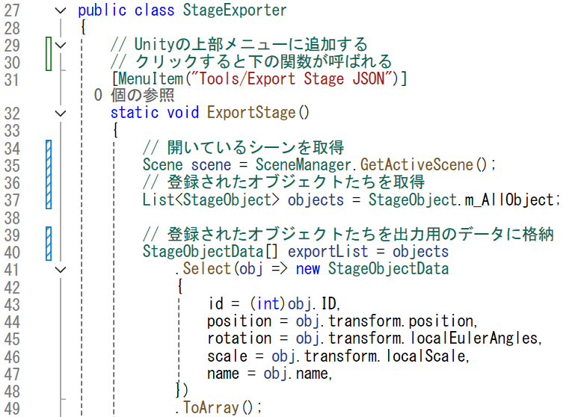
Unityの機能拡張
StageExproter.csを書きます（その２）

Slide 21
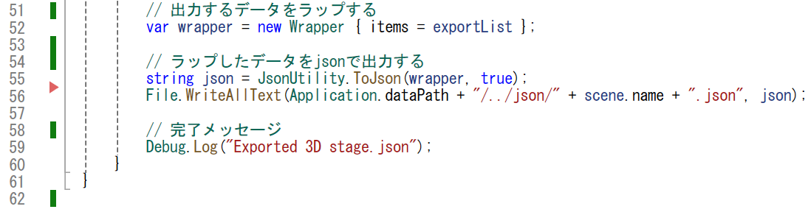
Unityの機能拡張
StageExproter.csを書きます（その３）

Slide 22
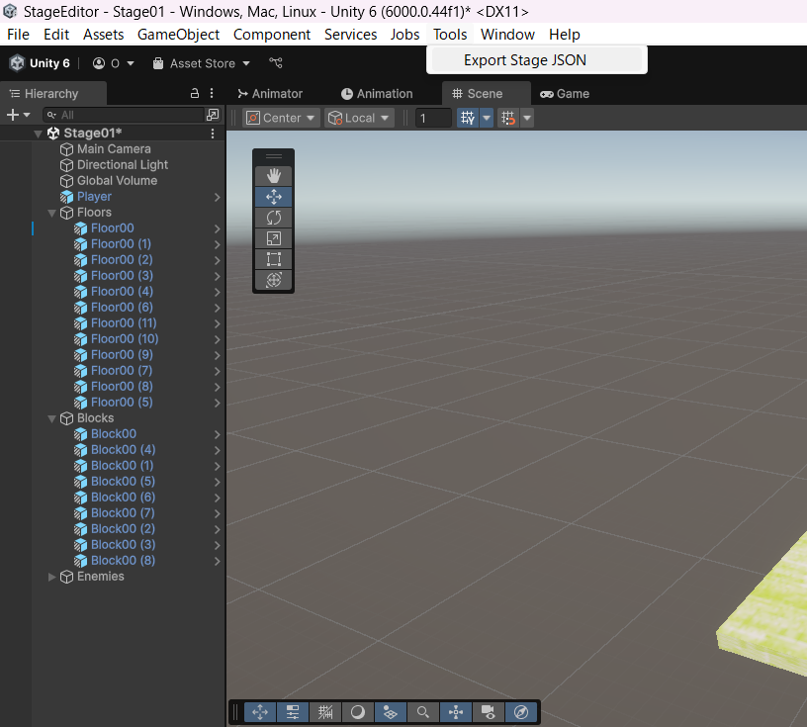
Unityの機能拡張
保存してUnityエディタに戻ると、「Tools ＞ Export Stage JSON」という
メニューが追加されています。

Slide 23
Unityの機能拡張
Stage01というシーンを追加して、適当にステージを作り、
Export Stage JSON をクリックしましょう。

Slide 24
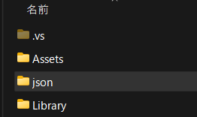
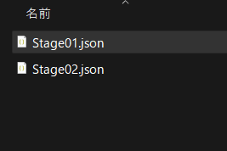
Unityの機能拡張
プロジェクトにjsonフォルダが追加され、シーン名.jsonが追加されます。
次ページからプログラム解説

Slide 25
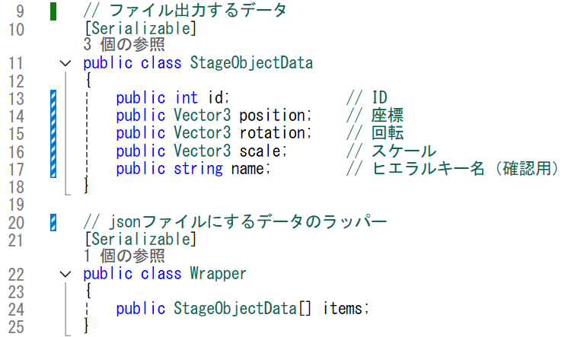
Unityの機能拡張
Unityには、簡単に変数の中身をjsonに出力する機能があります。
その機能を使うためには、出力データ形式を決定するラッパーが必要です。

Slide 26
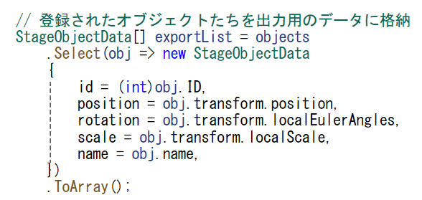
Unityの機能拡張
Linqの投影を使えば、配列とリスト間の変換が簡単にできます。
以下は配置オブジェクトリストを固定配列に変換しているプログラムです。

Slide 27
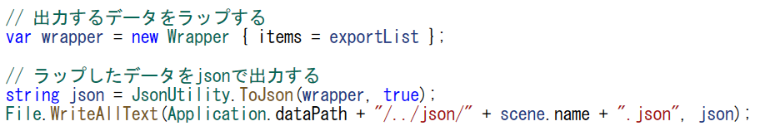
Unityの機能拡張
ラッパー内のデータが揃えば、ラップして出力できます。
※ラップとはいろんなデータを一つにまとめること。
ごはんやおかずの入った弁当にラップをするイメージ。

Slide 28
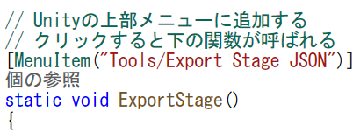
Unityの機能拡張
Menu Item属性は、Unityのメニュー画面に追加する属性になります。
メニューをクリックすると、下の静的関数が呼び出されます。

Slide 29
Jsonファイル

Slide 30
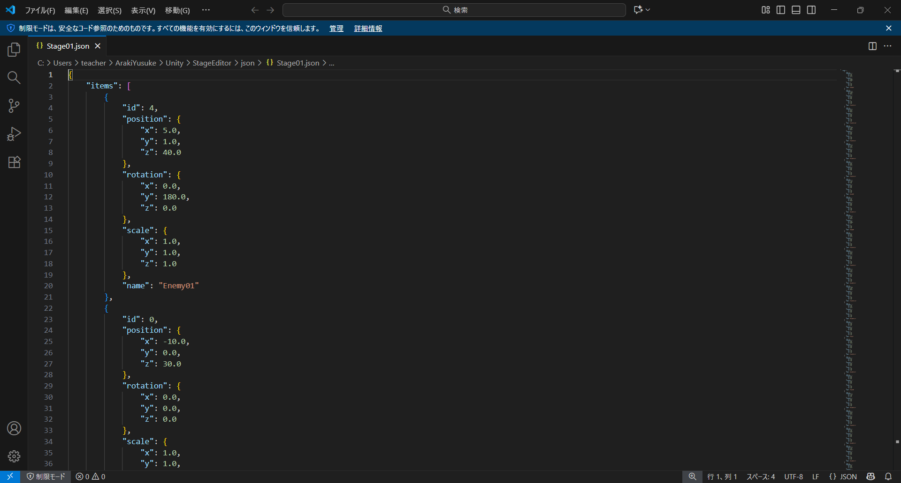
Jsonファイル
jsonファイルとは、データをカッコで区切ったファイルとなります。
プログラム上での扱い方が簡単で、開発現場でもよく使われます。

Slide 31
Jsonファイル
jsonは普及率も高く、C++でも簡単に扱えます。
jsonをサポートしたライブラリはいくつかありますが、
今回は「nlohmann json」を使用します。
■nlohmann jsonのGit Hub
GitHub - nlohmann/json: JSON for Modern C++

Slide 32

Jsonファイル
セットアップは簡単で、Git Hubからダウンロードしたデータにある、
「json.hpp」ファイルをプロジェクトに入れるだけです。
プロジェクト設定も何もいりません。
今回は配布プロジェクトに既に入れています。

Slide 33
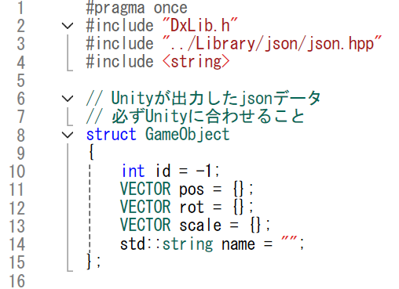
Jsonファイル
StageParameter.h を開いて書きます（その１）

Slide 34
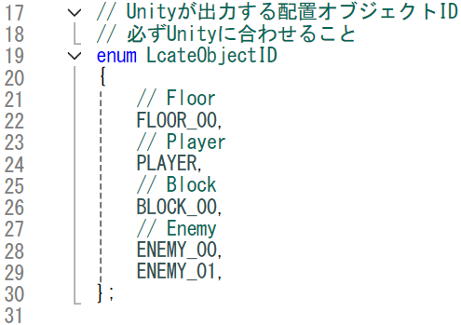
Jsonファイル
StageParameter.h を開いて書きます（その２）

Slide 35
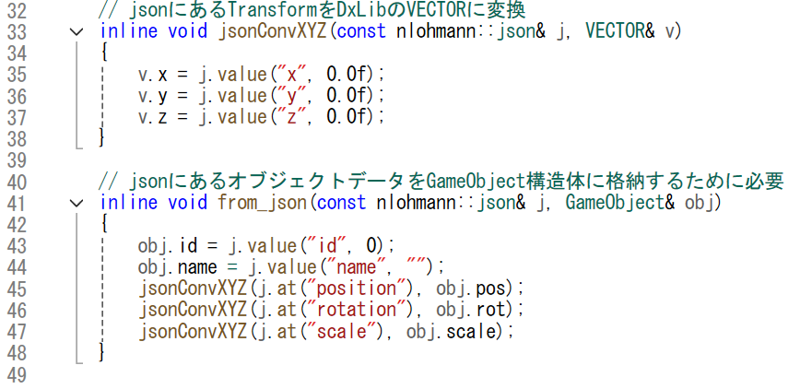
Jsonファイル
StageParameter.h を開いて書きます（その３）

Slide 36
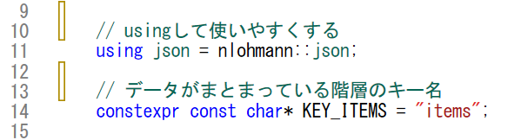
Jsonファイル
StageManager.cpp を書きます

Slide 37
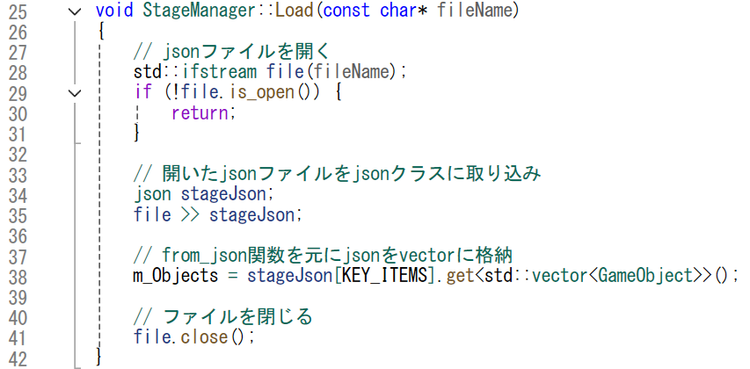
Jsonファイル
StageManager のロード関数でjsonを読み込みます。
次ページからプログラム解説

Slide 38
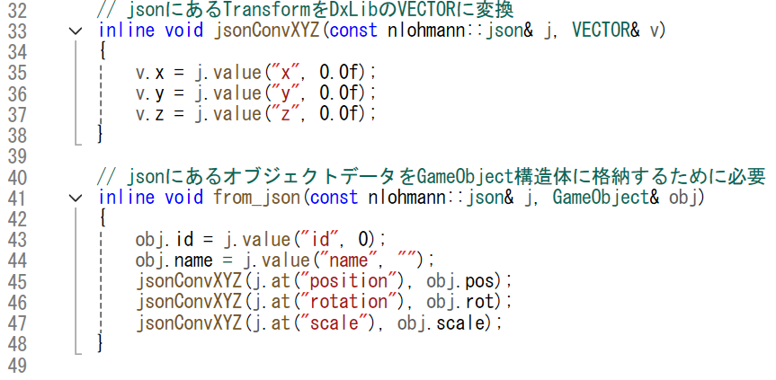
Jsonファイル
json→C++にデータを格納するには、from_json関数を作る必要があります。
またVECTORなど、構造体に格納する場合は、
json→構造体に変換する関数も必要です。
MEMO
to_json関数もあります
（C++→jsonに使用）

Slide 39
Jsonファイル
読み込み処理は非常にシンプルです。

Slide 40
Jsonファイル
jsonファイルと見比べながら処理を確認すると、理解が深まります。

Slide 41
DxLibに反映

Slide 42
DxLibに反映
jsonで読み込んだデータを使って、オブジェクトを配置します。

Slide 43
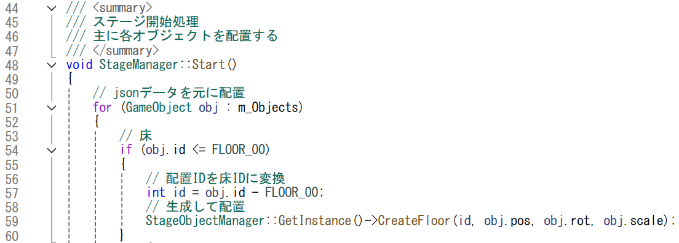
DxLibに反映
StageManagerのStart関数に配置処理を書きます。

Slide 44
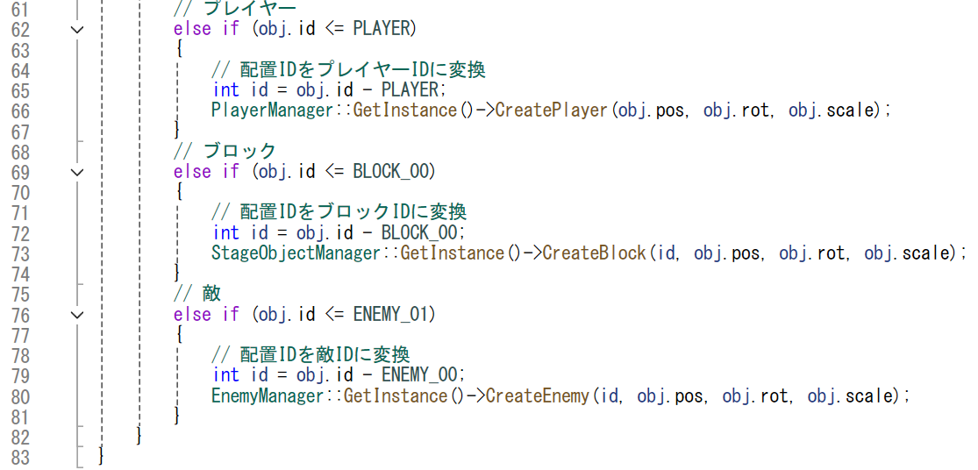
DxLibに反映
StageManagerのStart関数に配置処理を書きます。（その２）

Slide 45
DxLibに反映
動作確認しましょう

Slide 46
改善点
これで最低限のステージエディタはできました。
このまま使ってもらってもいいですが、
ぜひオリジナルゲーム制作では、使いやすく改善していきましょう。
ここからはいくつか改善点を挙げていきます。
※改善できれば強力なアピールポイントになります

Slide 47
改善点
IDや構造体はUnityと一致することが絶対となります。
できればUnity側を修正すればDxLib側は自動で書き換わってほしいです。

Slide 48
改善点
敵やギミックは多くの場合、専用のパラメータを持っています。
今回は全てのオブジェクトを配置するだけですが、
敵専用の設定やギミック専用の設定がUnityでできると更に制作が捗ります。
たとえばUnity側で、
・StageObject.csの他にもEnemyObject.csやGimmickObject.csを作る。
・敵やギミックは別シーンで配置する（Stage01_Enemy.sceneなど）
とかすればできるかも。。
動くブロックの始点、終点や、敵の徘徊エリアなど、
Unity側で設定できれば便利なものはたくさんあります。

Slide 49
改善点
あくまで配置のみなので、
回転や拡縮をしても当たり判定には影響がありません。
当たり判定まで対応するとなると、非常に大変ですので、
どのようにするかを、あらかじめ考えておきましょう。
■対応例
・回転、拡縮は使用しない。
・必要であれば別モデルで作る
・回転、拡縮も対応する
・最低限OBB（有向ボックス判定）が必要になる
・配置数の少ないものはDxLibの当たり判定でも対応可能

